Slide 1
مَركَزُ التَّربِيَّةِ الدّينِيَّة رُهبانِيَّةُ القَلبَين الأقدَسَين
يُقَدِّمُ
كِتابَ الأَساسِيَّ السّادِس

Slide 3
اللِّقاءُ الرّابِع عَشَر
بُطرُس وَيَهوذا

Slide 5
سَلام المَسيح أَصدِقائي...شو رَح نَعمِل اليَوم؟

Slide 6
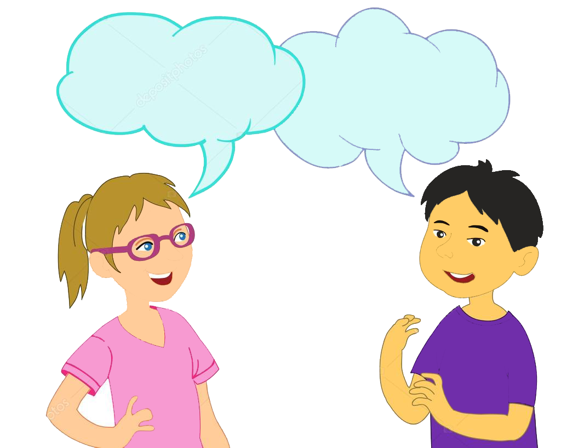
نِتنَبَّه إِنّو نِحنا أَوقات كتير منِتصَرَّف مِتِل يَهوذا مِن دون ما نِنتِبِه لَلمَحَبّة يَلْلي بتِغمِرْنا.
نعَبّر عَ إِنّو يَهوذا هُوّي مِن الرُّسُل، وإنّو يَسوع حَبّو
مِتِل باقي الرُّسُل. بِالرُّغم مِن هيك أَسلَمو ونِدِم مِتِل بُطرُس بَس ما تاب.

Slide 7
إِنطِلاقًا مِن الدّائِرَة بِكِلّ مُرَبّع، تْبَعوا الأسهم وقولولي شو هِيي العِبارَة الخاصّة بِالمُرَبَّع

Slide 8
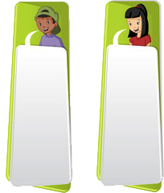
نَدِمَ
و
لَمْ
يَتُبْ
نَدِمَ
و
تابَ

Slide 9
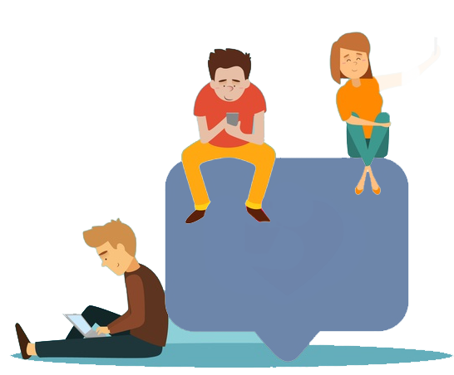
نَدِمَ وتاب: بُطرُس
نَدِمَ وَ لَم يَتُب: يَهوذا
برافو!
عَن مين عَمّ تِحْكي أَوَّل عِبارَة وعَن مين عَمّ تِحْكي التّانيِة؟

Slide 10
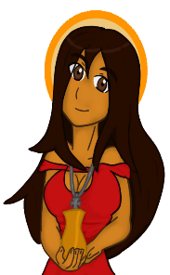
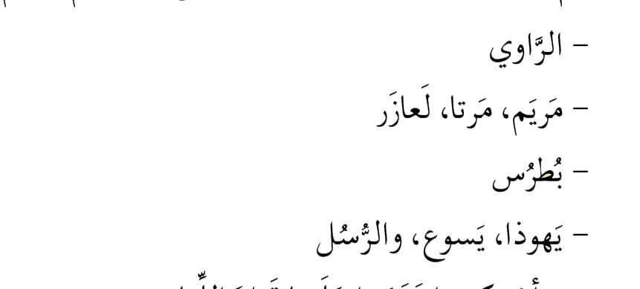
وهَلَّق رَح نِقرا سَوا الحِوار المَسرَحِي يَلْلي عملتو مَريَم مَع يَهوذا وبُطرُس، ورَح نِتوَزَّع تَ نَعمِل أدْوار:

Slide 11
حِوار مَسرَحِيّ
الرّاوي

Slide 12
يَهوذا
الرّاوي

Slide 13
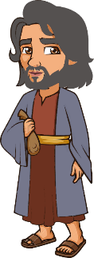
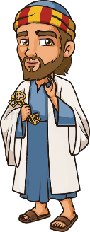

Slide 15
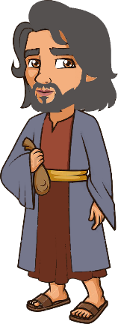

Slide 18
مِن بَعد ما قْرينا سَوا الحِوار المَسرَحِيّ، سْمَعوا شو بيقول الكْتاب المقَدَّس عَن الفَرق بَين يَهوذا وبُطرُس

Slide 19
عَشا بَيت عَنيا
يوحَنّا 12 / 1-6
قَبِل عيد الفِصح، إِجا يَسوع عَ بَيت عَنيا ضَيعَة لعازر يَلْلي كان يسوع قَوّمو مِن بَين الموتا.
عِمْلو هونيك عَشا عَ شَرَفو

Slide 21
جابِت مَريَم رَطِل مِن عِطِر النّاردين المقَطّر
وتَمَنو غالي. ودَهَنِت فيه إِجرَين يَسوع
وصارِت تْنَشِّفُن بِشَعْراتا، حَتّا عَبَق البَيت بِريحِة العِطْر.

Slide 22
ليش ما نْباع هَالعِطر بِ 300 دينار وتوَزَّع عَالفُقَرا؟
قال واحَد
مِن
التّلاميذ
وهُوّي
يَهوذا الإِسخَريوطِيّ الرّح
يْخونو:
ما قال هَالشّي مِن شَفَقْتو عَ الفُقَرا، قالا لأَنّو كان حَرامي، وكيس المَصاري عِنْدو وعَمّ يِسرُق يَلْلي بيِنْحَطّو فيه!

Slide 23
خِيانِة يوضاس
يوحَنّا 13 / 12-30
بِالعَشا الأَخير، حَس يَسوع بِرَعْشي وقال لَ تْلاميذو:
بقِلكُن وهِيي الحَقيقة: في واحَد منكُن بَدّو يسَلِّمْني

Slide 24
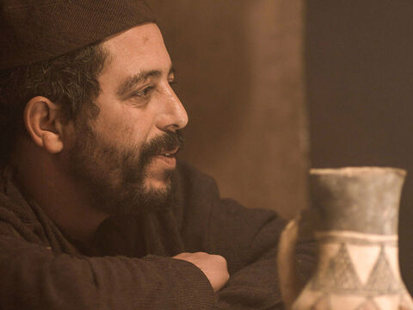
سَأَلو يوحَنّا:
مين هُوّي يا رَبّ؟

Slide 25
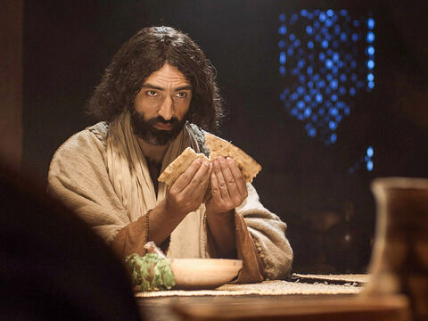
هُوّي الرّح النّاولو الْلِقمي يَلْلي بغَمّسا بِالجاط

Slide 26
وغَمَس اللِقمِة وعَطاها لَ يوضاس إبِن سِمعان الإِسخَريوطِيّ

Slide 27
وهَلّق جَرْبوا جاوْبوا عَ هَالأسئِلِة

Slide 28
مين هُوّي يَهوذا وشو كان دَورو بَين الرُّسُل ال12؟

Slide 29
يَهوذا مِن بَين ال12 يَلْلي اختارُن يَسوع وكان مَسؤول عَن صَندوق المَصاري

Slide 30
شو كان مَوقَف يَهوذا لَمّا دَهَنِت مَريَم إِجرَين يَسوع بِالطّيب؟

Slide 31
إحتَجّ وقال:
لَيش ما نْباع هَالعِطر بِ 300 دينار وتوَزَّع عَالفُقَرا؟

Slide 32
كيف عامَل يَسوع يَهوذا وشو عِمِل هُوّي بِالمُقابِل؟

Slide 33
عامَلو مِتِل بَقِيّة الرُّسُل وحَبّو...
بَس يَهوذا سَلَّم يَسوع بِبَوسة،
وقَبَض 30 قِطعَة مِن الفِضّة، راح رَدّن بَعد الحُكم عَ يَسوع وشَنَق حالو

Slide 34
شو المُشتَرَك بَين يَهوذا وبُطرُس؟

Slide 35
المُشتَرَك إنُّن تنَيناتُن خانو يَسوع.
والفَرق إنّو بُطرُس نِدِم وتاب،
بَس يَهوذا نِدِم وما تاب

Slide 39
منِلتِقي الأسْبوع القادِم

